Slide 3



Tiết 3: Viết

Slide 4


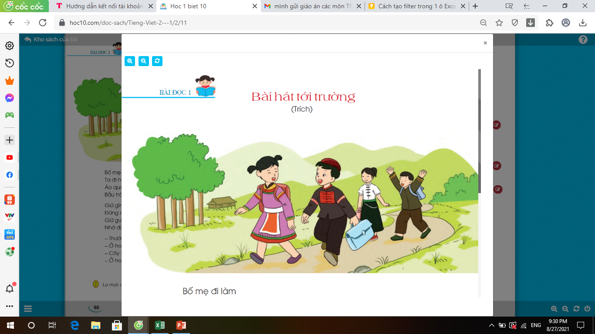
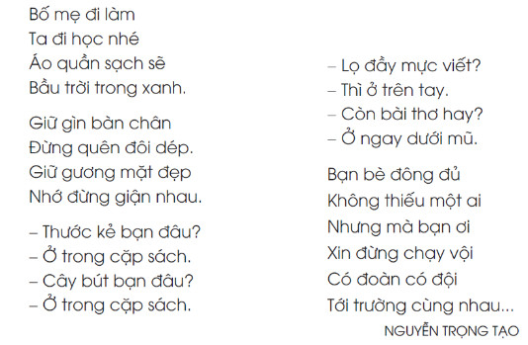

Slide 5


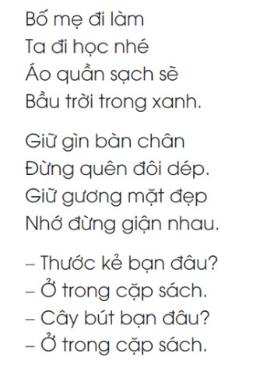
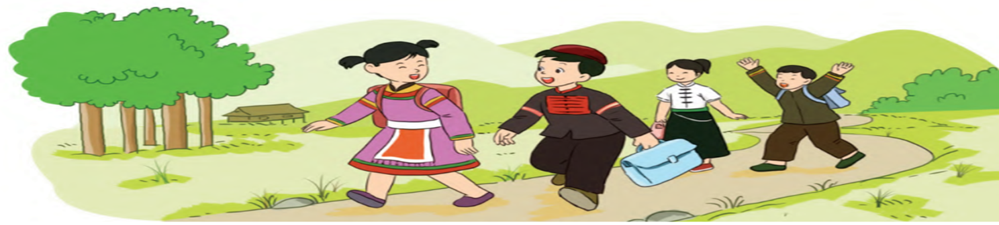

Slide 6

Tìm hiểu bài
Bài hát tới trường
Thảo luận nhóm
Bố mẹ đi làm
Ta đi học nhé
Áo quần sạch sẽ
Bầu trời trong xanh.
Giữ gìn bàn chân
Đừng quên đôi dép.
Giữ gương mặt đẹp
Nhớ đừng giận nhau.
- Thước kẻ bạn đâu?
- Ở trong cặp sách.
- Cây bút bạn đâu?
- Ở trong cặp sách.
1.Nội dung đoạn thơ nói về điều gì?
2.Trong bài có mấy dòng thơ, mỗi dòng có mấy tiếng, bài thơ có những dấu câu nào?
3.Nêu những từ, tiếng em thấy khó đọc, dễ viết sai ?
4. Em cần lưu ý điều gì khi trình bày bài viết?

Slide 7
Thứ ngày …. tháng 11 năm 2021
Bài viết 1 : Bài hát tới trường
Nội dung đoạn thơ nói về điều gì?
Đi học thật là vui . Bên cạnh đó có rất nhiều điều thú vị đang chờ các con .
Nêu những từ, tiếng em thấy khó đọc, dễ viết sai ?
sạch sẽ , giữ gìn , cặp sách ….
Em cần lưu ý điều gì khi trình bày bài viết?

Slide 8
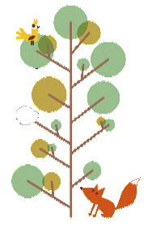
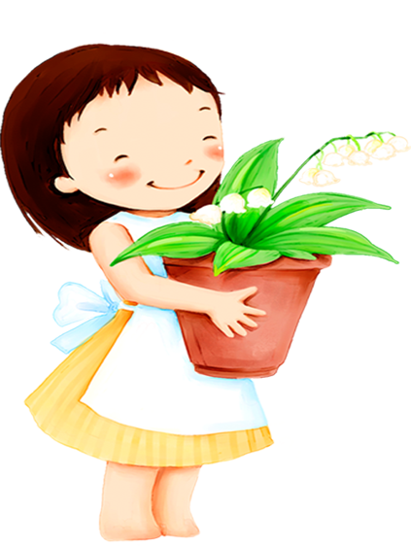
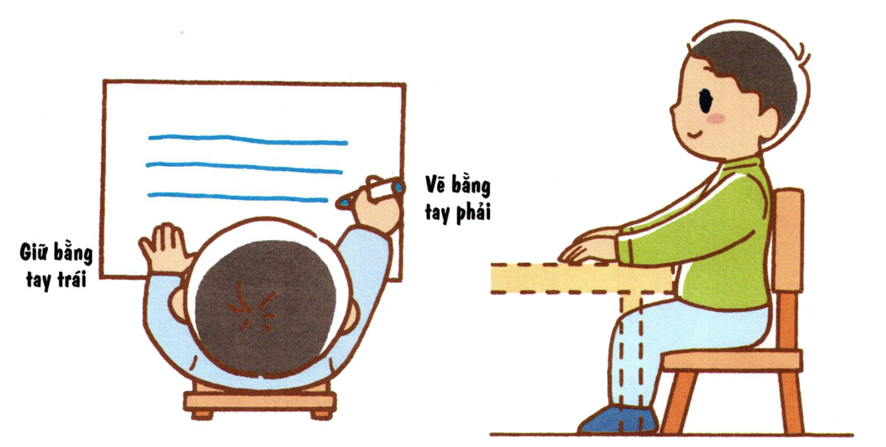
Lưu ý tư thế ngồi viết
1 tay cầm viết
1 tay giữ trang vở
ADD YOUR TITLE
Thẳng lưng. Chân đặt thoải mái, đúng vị trí
Khoảng cách từ mắt đến vở
25 đến 30 cm

Slide 9

Học sinh viết bài vào vở ô li

Slide 10
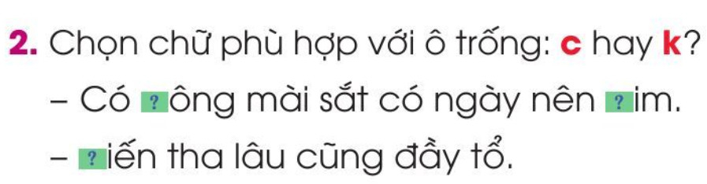
Thứ ngày …. tháng 11 năm 2021
Bài viết 1 : Bài hát tới trường

Slide 11
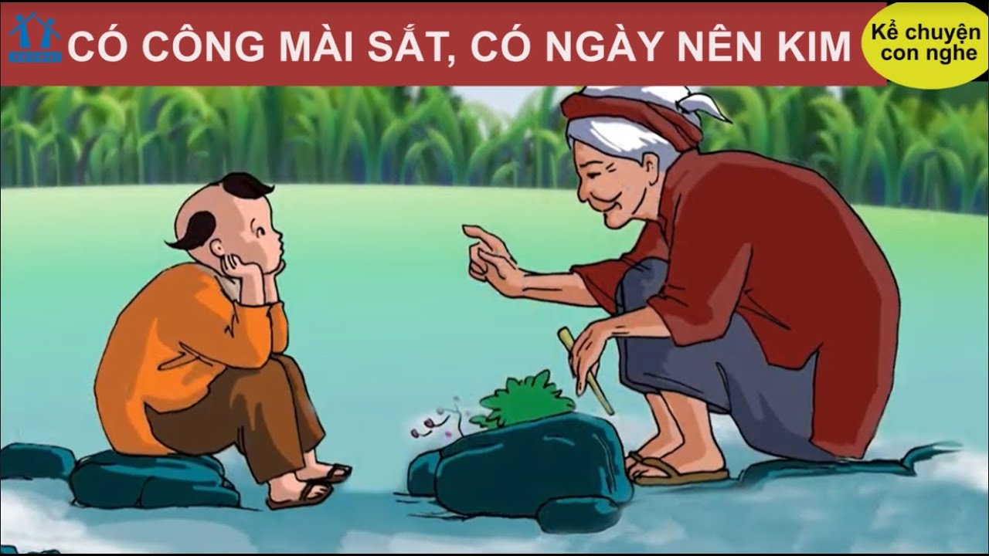
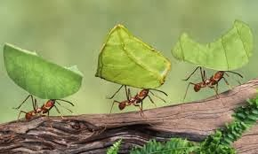
2
Chọn chữ hoặc vần phù hợp với ô trống : c hay k?
- Có công mài sắt có ngày nên kim.
- Kiến tha lâu cũng đầy tổ.

Slide 12

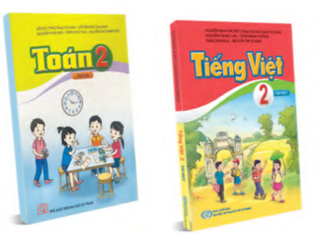
3
Chọn chữ hoặc dấu thanh phù hợp với ô trống hoặc với tiếng in đậm, rồi giải câu đố:
a) Chữ l hay n?
Không phải bò, không phải trâu
Uống ước ao sâu, ên cày ruộng cạn.
Không phải bò, không phải trâu
Uống nước ao sâu, lên cày ruộng cạn.
■
■
b) Dấu hỏi hay dấu ngã?
Thân hình chữ nhật
Chư nghĩa đầy mình
Ai muốn gioi nhanh
Đọc tôi cho ki.
Thân hình chữ nhật
Chữ nghĩa đầy mình
Ai muốn giỏi nhanh
Đọc tôi cho kĩ.

Slide 13
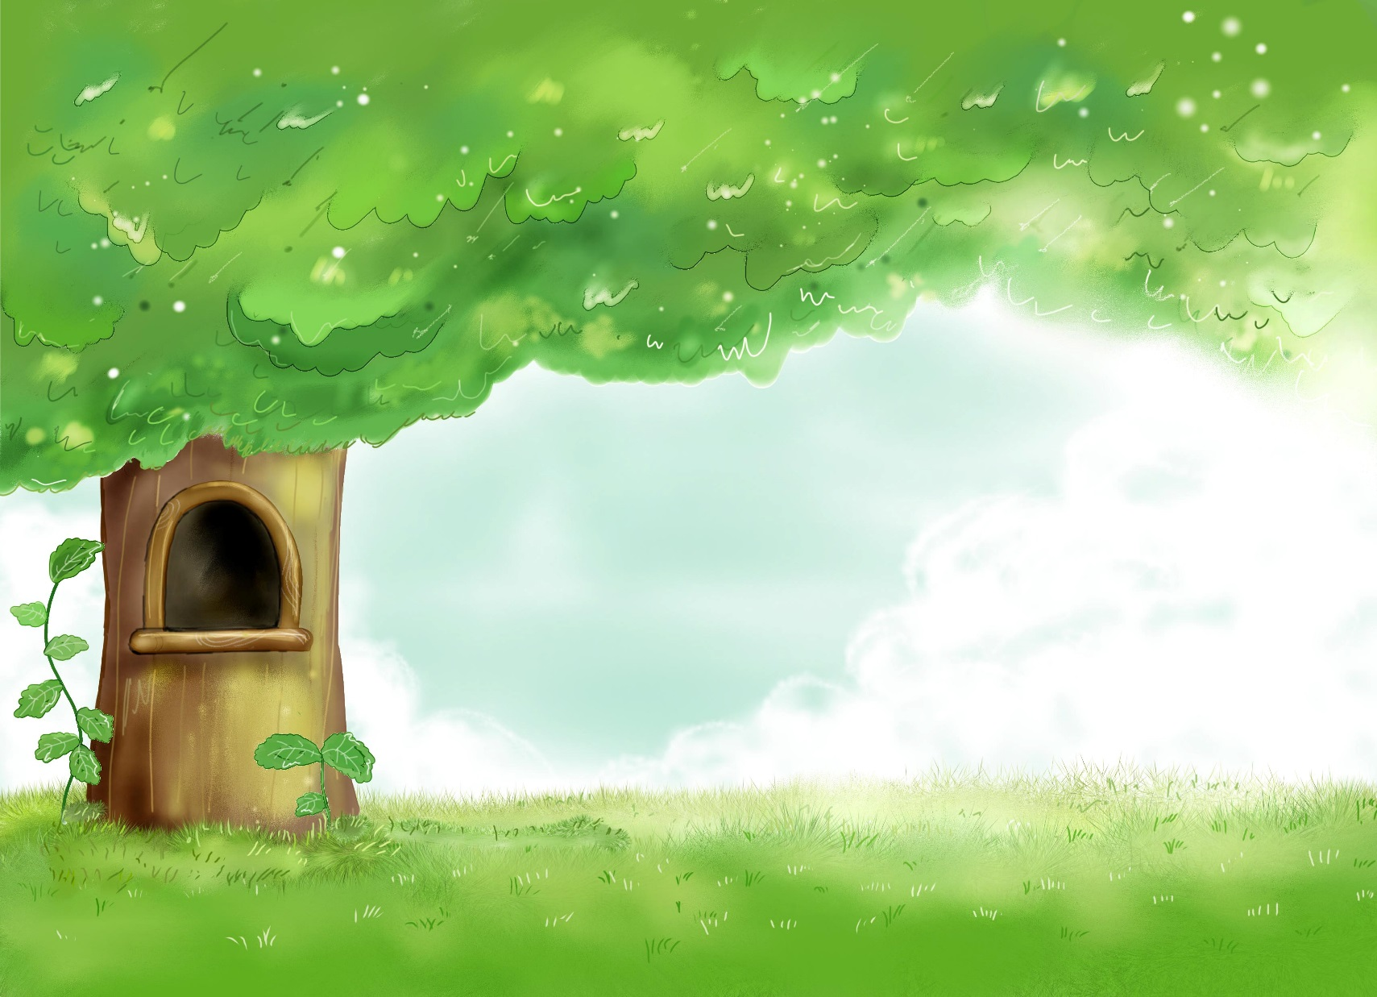

Củng cố - dặn dò

Slide 14
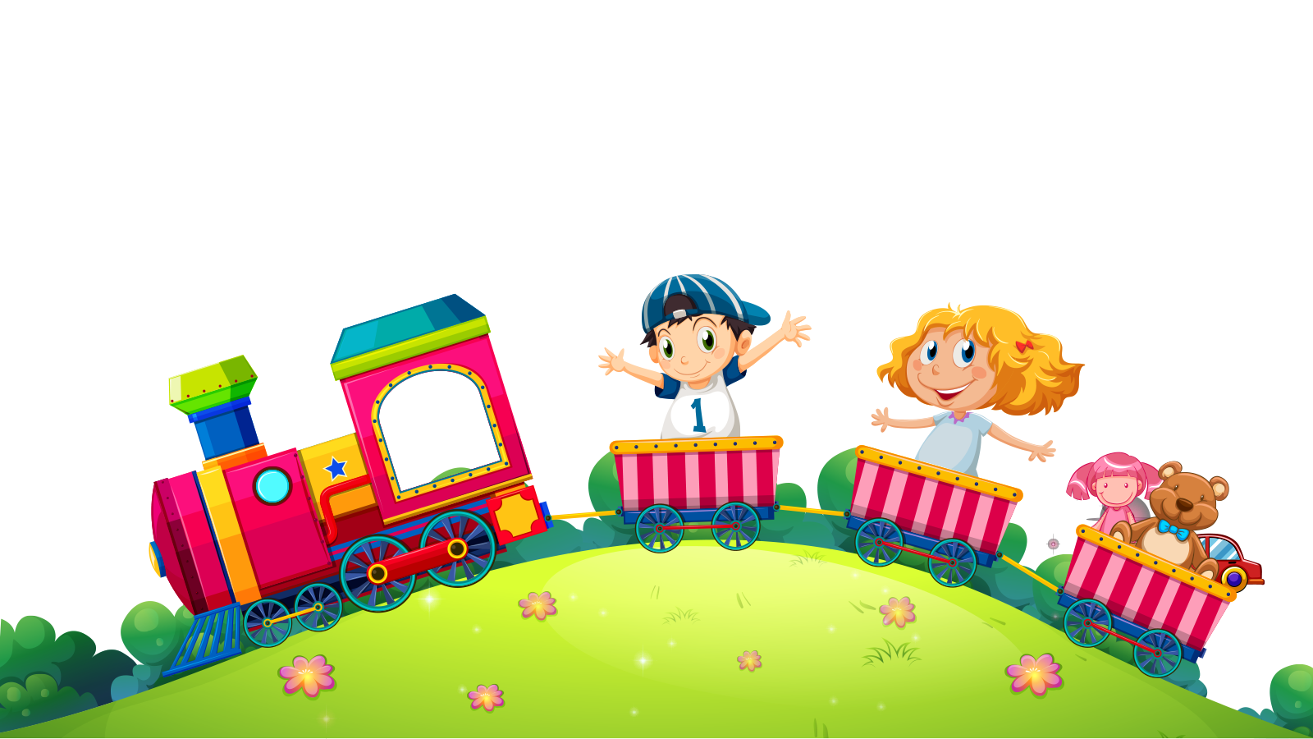
Tạm biệt và hẹn gặp lại!

